Slide 1
Chào mừng các em đến với tiết học môn Toán

Slide 2
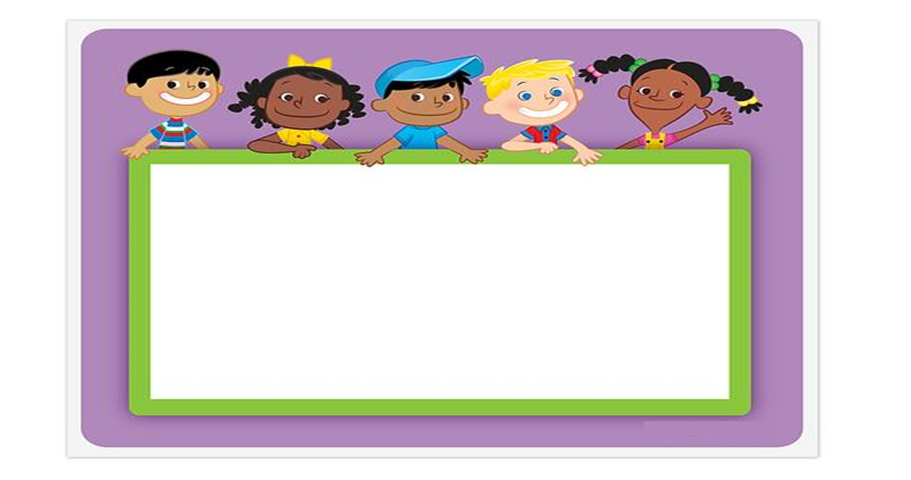
KHỞI ĐỘNG
Vòng quay may mắn

Slide 3
Vòng quay may mắn
107
190
400
Luật chơi: Đọc các số theo kim chỉ trên vòng quay may mắn.
103
101
130
160
200
600
105
700
170
170
900
107
108
104
1000
400
140
109
300
101
110
100
150
800
106
160

Slide 4
Toán
Các số có ba chữ số

Slide 5
YÊU CẦU CẦN ĐẠT
Đếm số lượng theo đơn vị.
Đọc, viết các số tròn chục và “linh”
Thực hành vận dụng trong giải quyết các tình huống thực tế.

Slide 6
KHÁM PHÁ
KIẾN THỨC MỚI

Slide 7
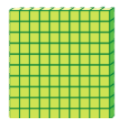
Một trăm mười một
111
Ba trăm năm mươi hai
352
Hai trăm linh tám
208
Bốn trăm ba mươi
430

Slide 8
TRÒ CHƠI: LẤY CHO ĐỦ SỐ LƯỢNG
Lấy cho đủ
155 khối lập phương

Slide 9
TRÒ CHƠI: LẤY CHO ĐỦ SỐ LƯỢNG
Lấy cho đủ
244 khối lập phương

Slide 10
TRÒ CHƠI: LẤY CHO ĐỦ SỐ LƯỢNG
Lấy cho đủ
561 khối lập phương

Slide 11
LUYỆN TẬP –
THỰC HÀNH

Slide 12
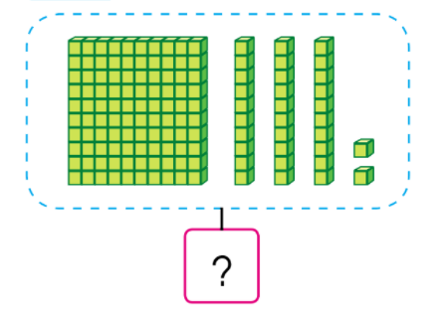
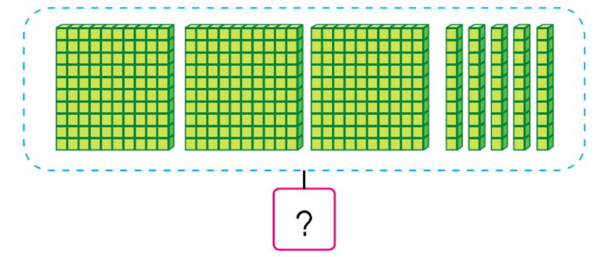
Số?
1
z
132
350

Slide 13
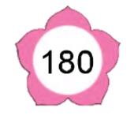
Chọn số tương ứng với cách đọc:
2
z
513
125
640
800
223
705
Sáu trăm bốn mươi
Năm trăm mười ba
Hai trăm hai mươi ba
Bảy trăm linh năm
Một trăm hai mươi lăm
Tám trăm

Slide 14
CỨU TRẺ EM KHỎI
ĐÁM CHÁY

Slide 15
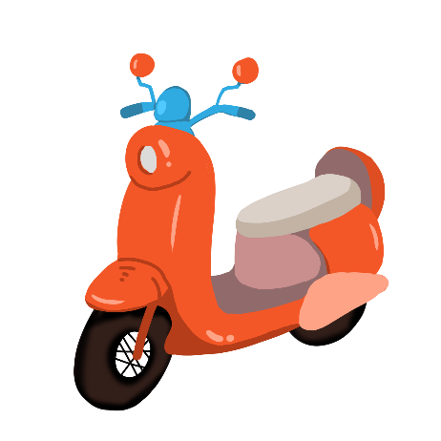
1
2
3
4
5

Slide 16
Đọc số: 405
–
Bốn trăm linh năm

Slide 17
Đọc số: 721
Bảy trăm hai mươi mốt

Slide 18
Đọc số: 254
Hai trăm năm mươi tư

Slide 19
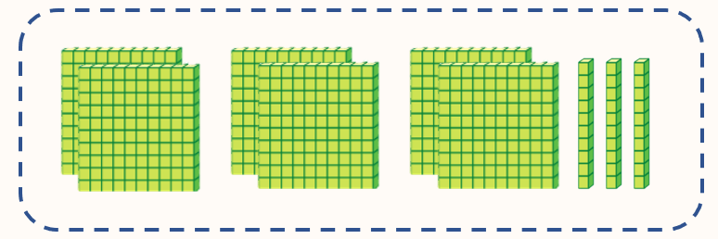
Số?
630

Slide 20
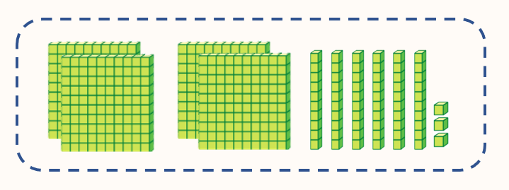
Số?
463

Slide 21
Để có thể làm tốt các bài tập trên em nhắn bạn điều gì?
Bài học hôm nay em biết thêm được điều gì?

Slide 22
Tạm biệt và hẹn gặp lại các em ở tiết học sau.

